Slide 1
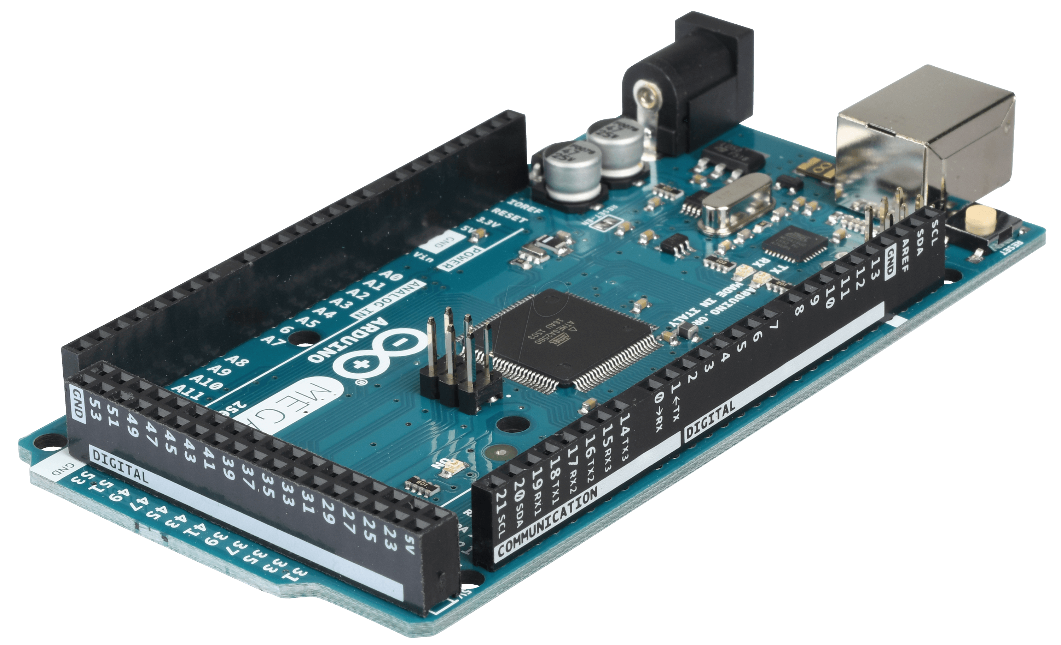
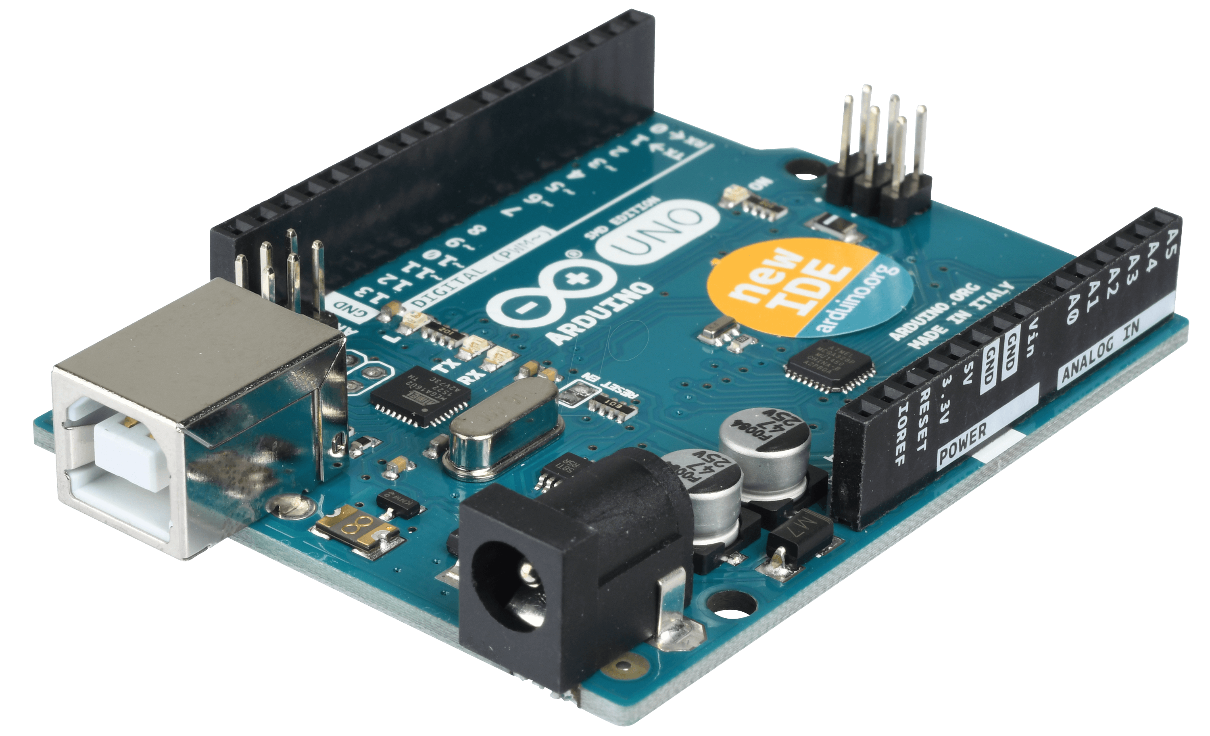
CURSO DE ARDUINO
Dirigido por: Miguel angel califa Urquiza

Slide 2
AGENDA
Que es IoT en el mundo actual.
Aplicaciones IoT.
Tarjetas de expansión WiFi.
Practica con módulos WiFi.

Slide 3

Como instalar el ide de arduino
URL: https://www.arduino.cc

Slide 4
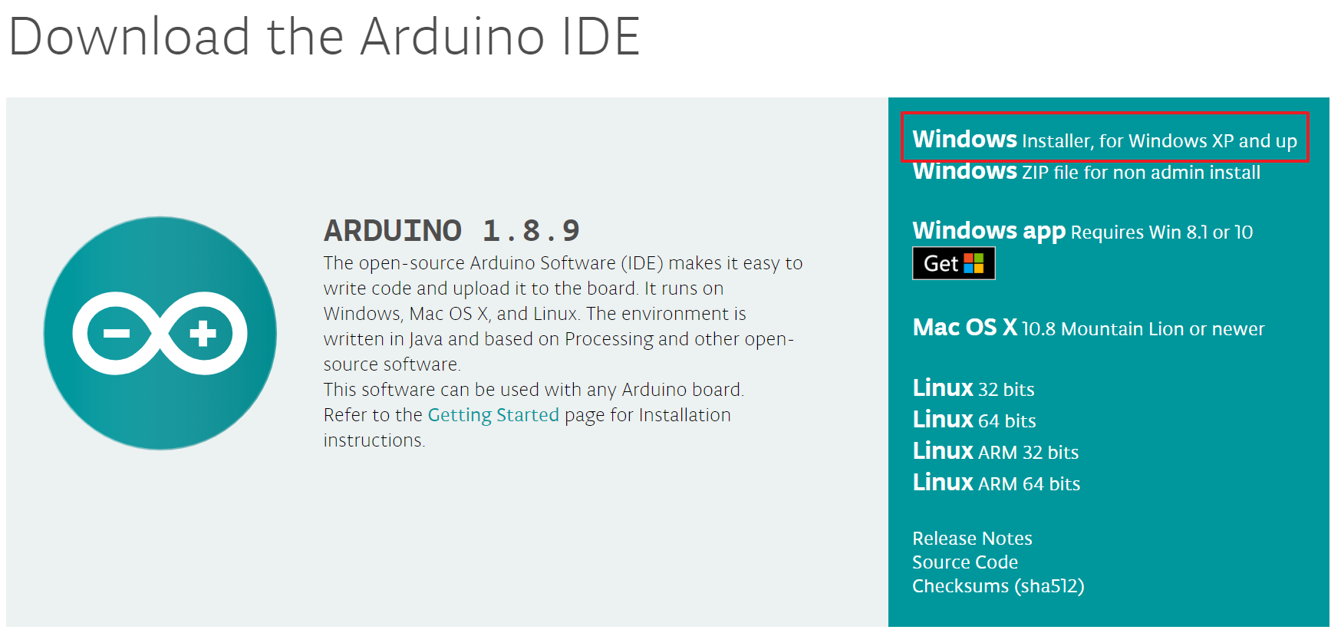
Como instalar el ide de arduino

Slide 5
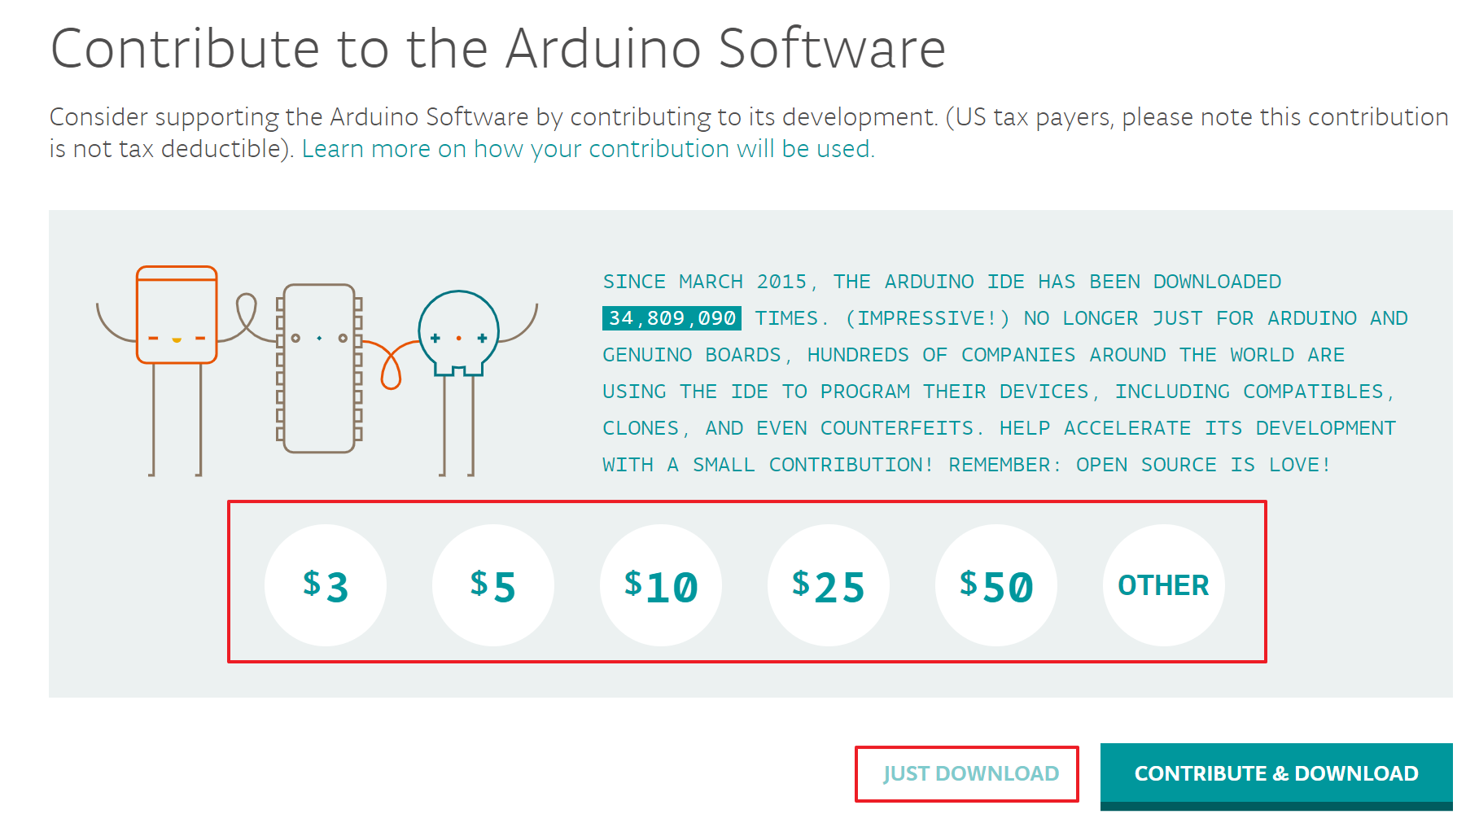
Como instalar el ide de arduino

Slide 6
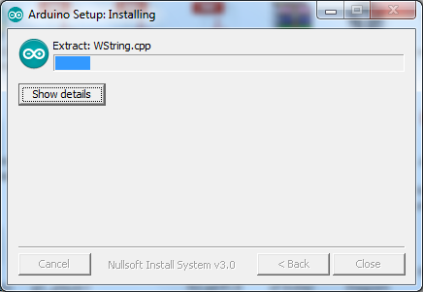
Como instalar el ide de arduino

Slide 7
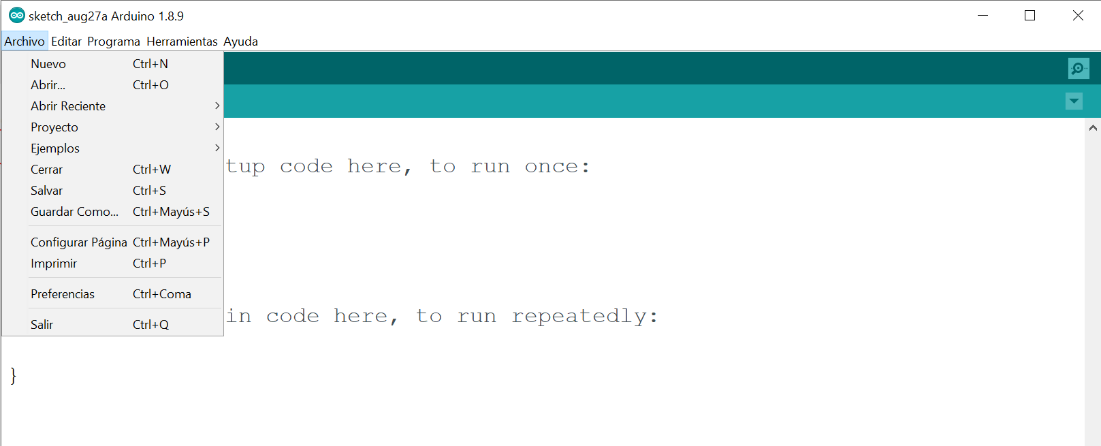
MENU de Arduino

Slide 8
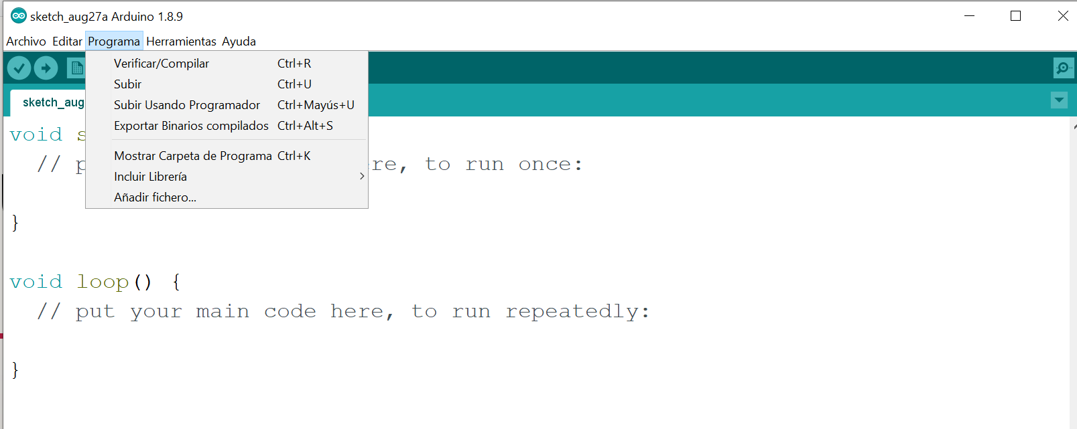
MENU DE ARDUINO

Slide 9
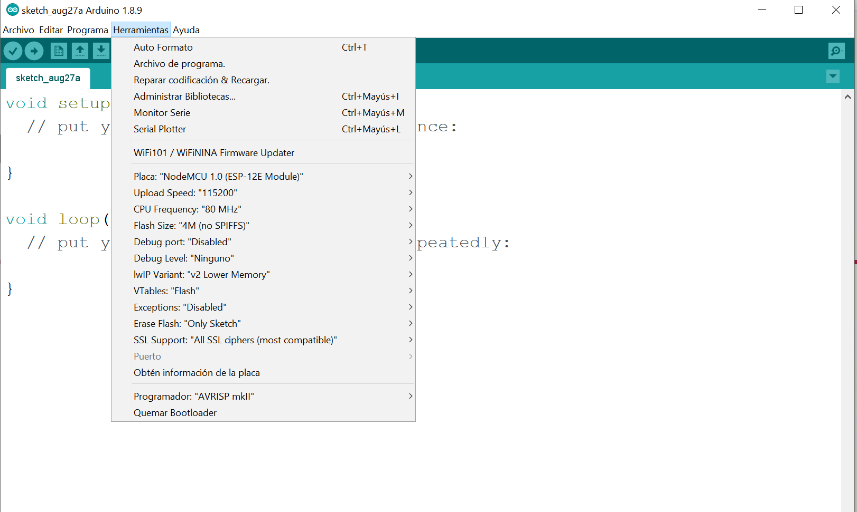
Menu de arduino

Slide 10
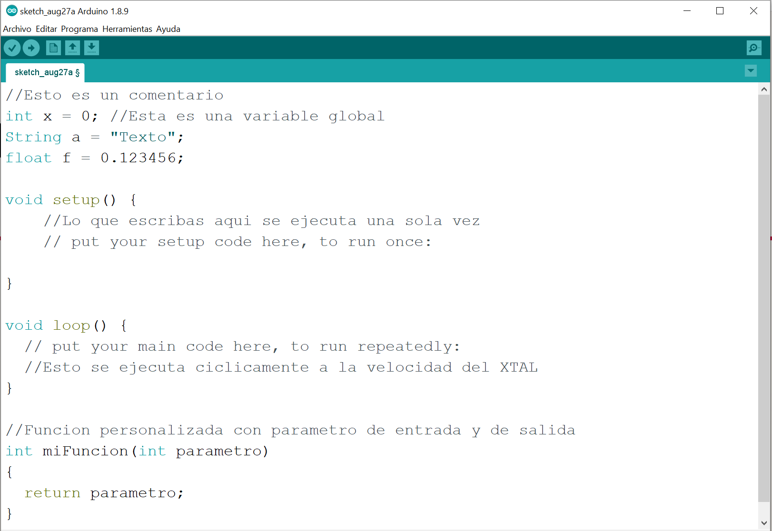
Estructura de un programa en arduino

Slide 11
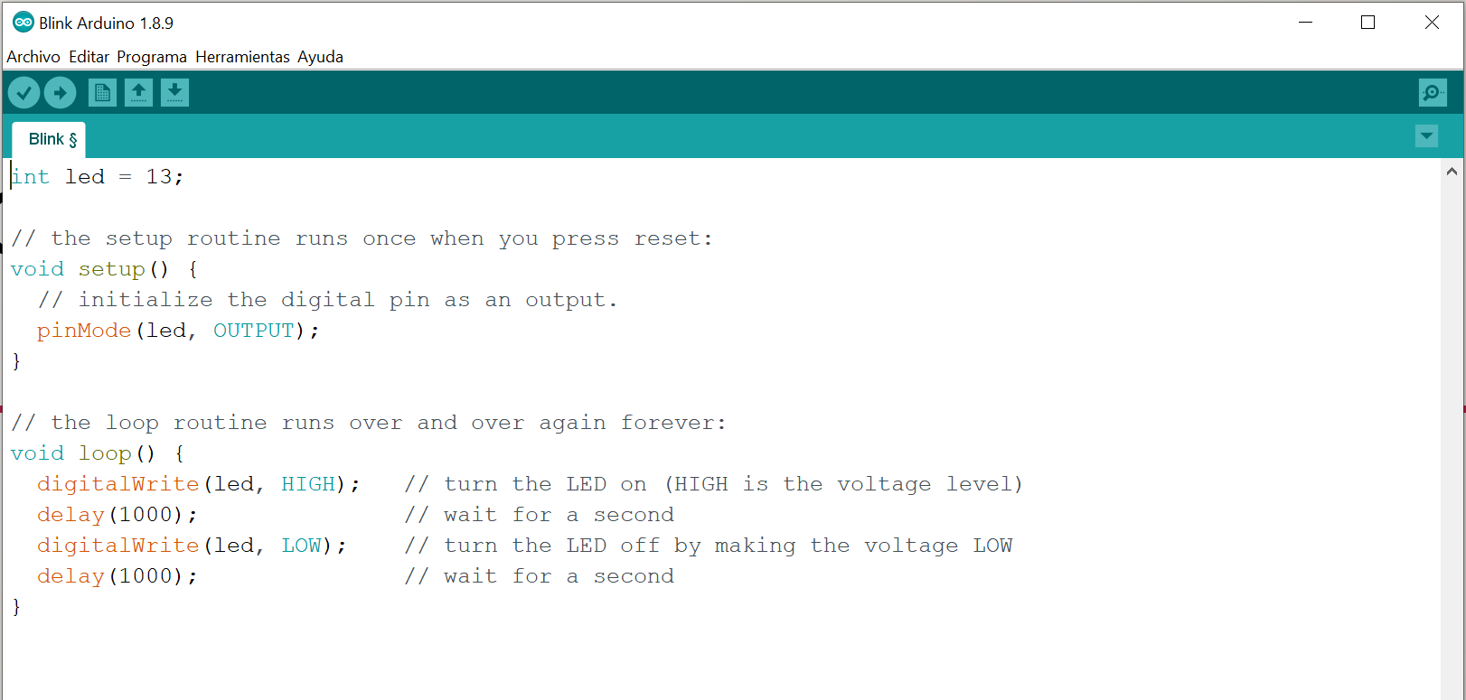
Ejemplo básico (blink)

Slide 12
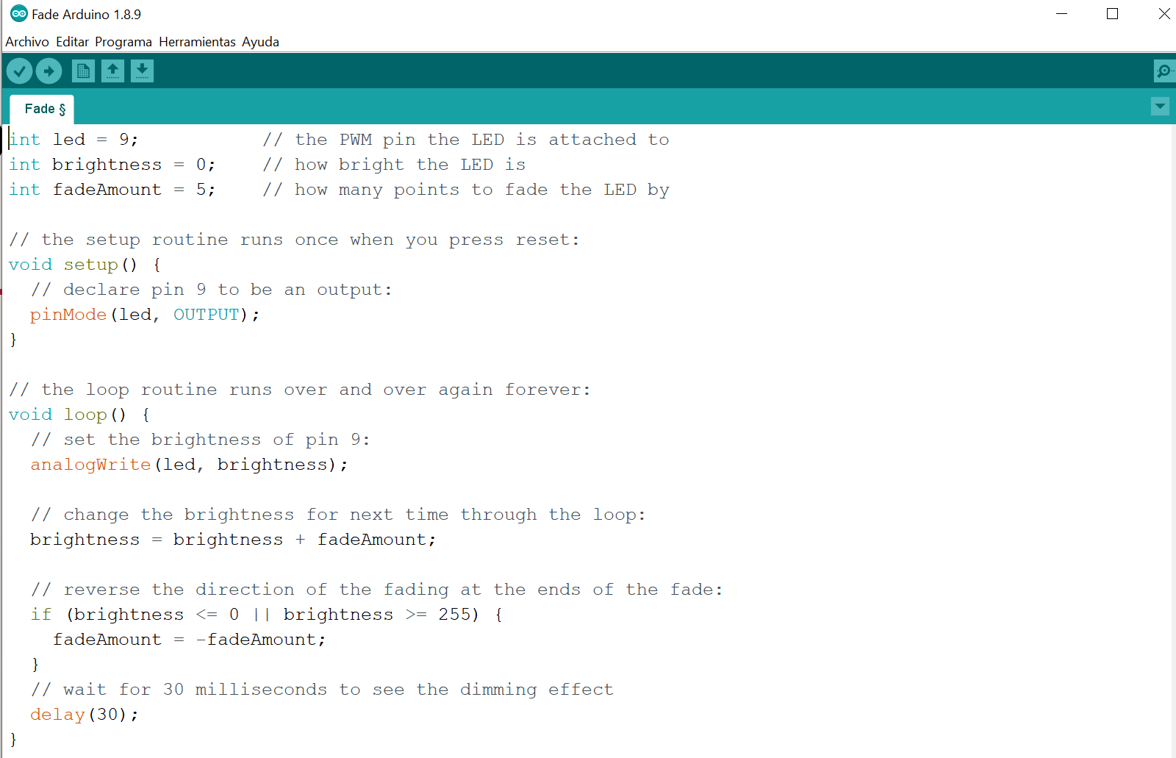
Ejemplo básico (fade)

Slide 13
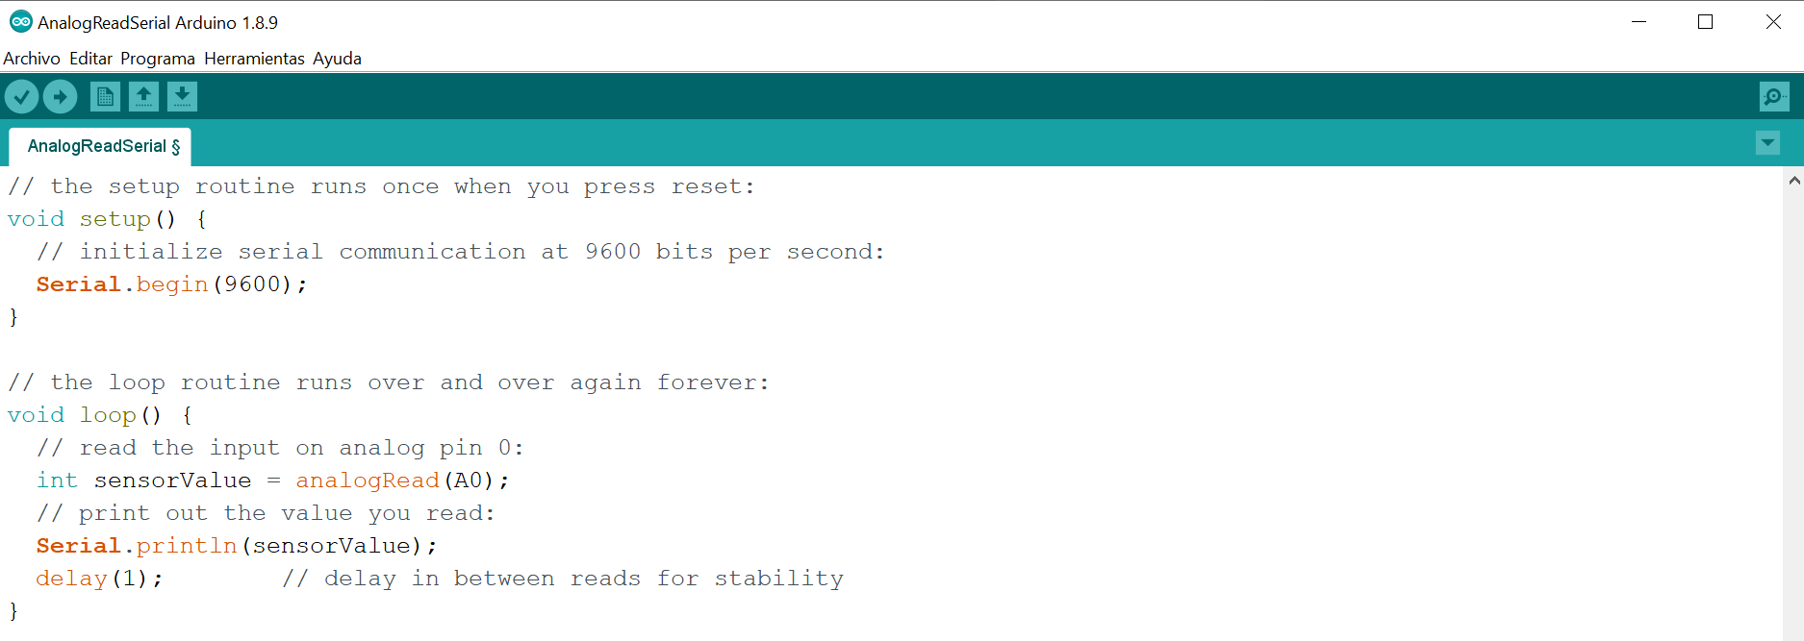
Ejemplo básico (Analogreadserial)

Slide 14

Preguntas

Slide 15
Trabajo investigativo
Mencione 5 tarjetas de expansión de Arduino.
Identifique cuales son las diferencias entre las tarjetas Arduino UNO/Mega/Nano.
Cual es la diferencia entre un Arduino Original y un Arduino Generico.

